Slide 1
习题（补充）
大气化学

Slide 2
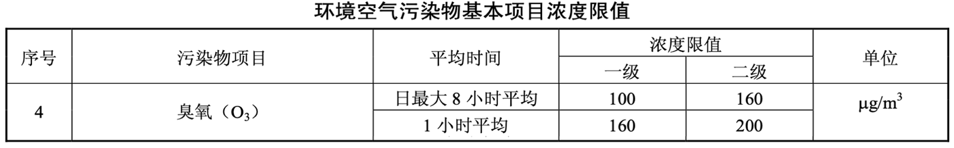
1. 在某地某日某时观测到O₃的1小时平均体积混合比C_{O3}=120ppbv，请计算在常温常压下（P=101.325kPa，T=25℃），O₃的数浓度[O₃]和质量浓度ρ_{O3}（结果分别用“个/cm³”和“μg/m³”表示，阿伏伽德罗常数A_{v}=6.02×10²³个/mol）？根据我国环境空气质量标准GB3095-2012，该观测值是否超过了二类区域1小时平均标准值（二类区域对应二级标准）？

Slide 3
2. 常温常压下，大气中NO与O₃反应的速率常数k_{O3}=1.8×10⁻¹⁴cm³/(个·s)，[O₃]=5×10¹²个/cm³；NO与OH反应的速率常数k_{OH}=6.8×10⁻¹²cm³/(个·s)，[OH]=1×10⁷个/cm³。写出NO分别与O₃和OH的反应式，并计算NO分别被O₃和OH氧化时，NO的寿命τ_{NO}分别是多少？

Slide 4
3. 假设在T=298K，P=1000hPa的城市大气环境中，NO_{x}和O₃的混合比均为100ppbv，发生如下机制：
①NO+O₃→NO₂+O₂………………k₁=2.2×10⁻¹²exp(-1430/T)cm³/(个·s)
②NO₂+O₂→NO+O₃………………k₂=1.17×10⁻²⁰cm³/(个·s)
计算在上述机制控制下，NO和NO₂的平衡数浓度[NO]和[NO₂]。

Slide 5
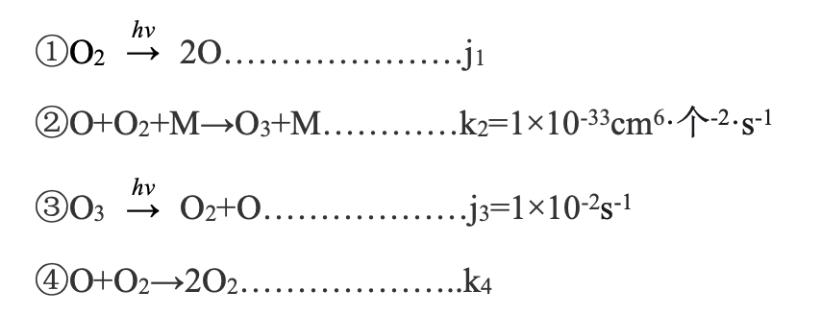
4. Chapman纯氧机制为（其中①、③为光化学反应，且有k₂>>k₄）：
已知20km高度处，气温为200K，大气数密度[M]=1.8×10¹⁸个·cm⁻³；45km高度处，气温为270K，大气数密度[M]=4.1×10¹⁶个·cm⁻³。
（1）计算20km和45km高度处O的寿命。并判断O在整个平流层是否符合稳态近似假设?（O₂在均质层内的混合比可视为常数C_{O2}=21%）
（2）若O符合稳态近似，计算20km和45km高度处[O]/[O₃]这一比值，并根据比值判断是否可以在整个平流层假设[O_{x}]≈[O₃]?

